Slide 1
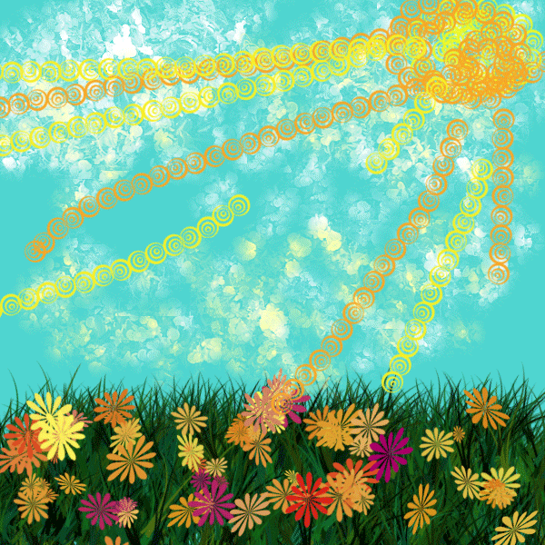
ИГРЫ ДЛЯ ПАЛЬЧИКОВ
ЛЕТО

Slide 2
Лето
Сколько солнца,
Сколько света,
Сколько зелени кругом.
Что же это?
Это лето
И оно спешит к нам в дом.
Пальчики шагают поочерёдно, начиная с большого.

Slide 3
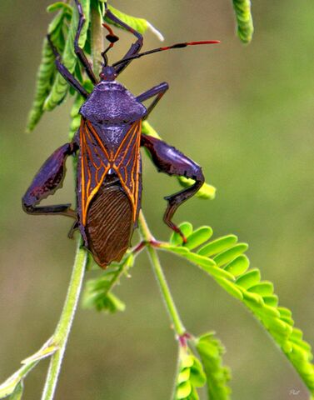
Жук
Автоматизация звука Ж
Ритмичные удары в ладоши.
Жу-жу , жу-жу я на веточке сижу,
Я живу- не тужу,
И жужжу, жужжу, жужжу.

Slide 4
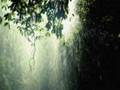
Дождик
Летний дождик- тёплый душ,
На ветру искрится!
Оставляет море луж,
Чтобы всем напиться!
Пальчики имитируют падающие капельки,
Дуем на ладошки,
Рисуем в воздухе лужу,
Выполняем язычком «лакающие» движения.

Slide 5
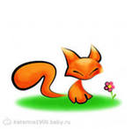
Лисички
Золотистые лисички-
Любопытные сестрички.
Ходят в рыженьких беретах,
Осень в лес приносят летом.
Ладошки сомкнуты, ходят только пальчики , начиная от большого к мизинцу, и обратно до конца текста.

